Slide 1
2026년도 공공기관 용역과제 · AI개발 수행내역서
AI 기반 2D 캐릭터 스프라이트 생성
모델 개발
조건부 변분 오토인코더(CVAE)와 레이어 합성 기반
픽셀 스프라이트 자동 생성 및 시각화
과제명
AI 기반 캐릭터 스프라이트 생성모델 개발 및 시각화
담당자
고무서
작성일
2026년 6월 29일
LPC SPRITE VAE
01

Slide 2
CONTENTS
목차
01
프로젝트 개요
추진배경 · 목적 · 과제범위
02
데이터 분석 및 전처리
수집 · 재분류 · 증강
03
모델 학습 및 최적화
VAE → CVAE → Perceptual Loss
04
결과 시각화 및 평가
잠재공간 분석 · 레이어 합성
05
결론 및 향후 계획
성과 요약 · 한계 · 개선방향
LPC SPRITE VAE
02

Slide 3
01 · 프로젝트 개요
추진 배경 및 목적
▸
게임·콘텐츠 제작에서 캐릭터 스프라이트는 방향·동작·의상별 수백 프레임을 수작업으로 그려야 해 제작 비용이 크다.
핵심 목표
키워드(동작·의상·헤어) 입력 → 64×64 RGBA 스프라이트 5개 레이어를 각각 생성 → alpha composite로 합성한 완성 캐릭터를 실시간 제공하는 Streamlit 데모 앱 구현
▸
키워드 조합만으로 일관된 스타일의 스프라이트를 자동 생성할 수 있다면 프로토타이핑·에셋 초안 단계를 효율화할 수 있다.
▸
본 과제는 공개 픽셀 스프라이트(LPC)를 학습한 조건부 생성 모델(CVAE)을 구축하고, 레이어 합성으로 조합형 캐릭터를 생성하는 것을 목표로 한다.
LPC SPRITE VAE
03

Slide 4
01 · 프로젝트 개요
과제 범위 및 추진 프로세스
과제 범위
구축 방법론
▸
LPC 공개 스프라이트 수집 · 64×64 RGBA 표준화
TensorFlow ↔ PyTorch 이중 구현으로 동일 아키텍처를 교차 검증.
▸
카테고리 재분류 · 데이터 증강 · 키워드 분리
▸
VAE → β-VAE → CVAE → CVAE+PL 단계적 모델링
Apple Silicon(Metal/MPS) 환경에서 학습. 각 단계별 결과를 노트북 01~10으로 모듈화하여 재현성 확보.
▸
잠재공간 시각화 · latent arithmetic 분석
▸
레이어 CVAE(86 클래스) 학습 및 합성 앱 구현
→
→
→
→
데이터 수집
전처리
모델링
생성
레이어 합성
LPC 스프라이트
64×64·재분류·증강
VAE→CVAE→PL
조건부 z 샘플링
완성 캐릭터
LPC SPRITE VAE
04

Slide 5
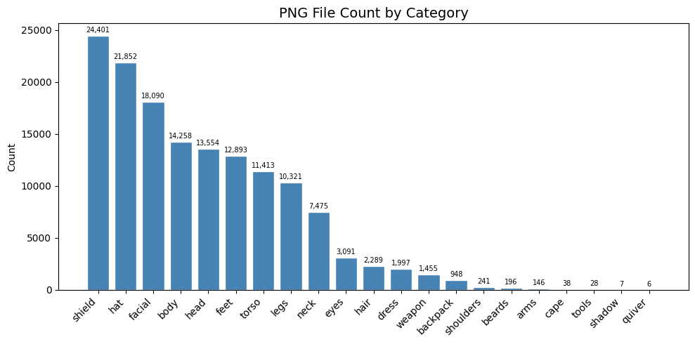
02 · 데이터 분석 및 전처리
데이터 수집 및 개요
~285만
26
64×64
86
총 프레임 수
카테고리
RGBA 해상도
레이어 클래스
출처 · Liberated Pixel Cup(LPC) 공개 픽셀 스프라이트셋. 모든 프레임이 동일한 64×64 RGBA 규격으로 설계되어 레이어 합성에 적합.
구조 · body / torso / legs / feet / hair / hat / wings / tail 등 26개 카테고리. 각 카테고리는 키워드 서브폴더로 세분화하여 fine-grained 레이블을 부여.
그림 1 · 원본 데이터셋 카테고리별 분포 (01_dataset_analysis)
LPC SPRITE VAE
05

Slide 6
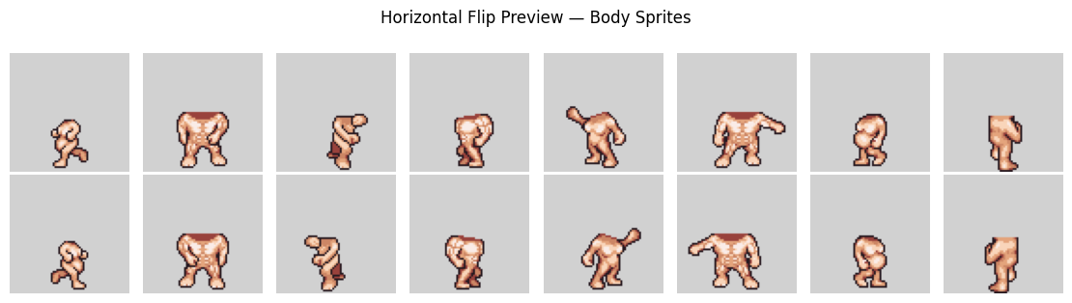
02 · 데이터 분석 및 전처리
전처리 및 데이터 품질 처리
카테고리 재분류
데이터 증강
키워드 서브폴더 분리
body에 혼재된 항목 분리: wings(100,264)·tail(93,590)·wound(2,528), zombie/skeleton(356) 삭제 → 순수 body 2,272장
body 좌우반전(FLIP_LEFT_RIGHT)으로 2배 확장 → 4,544장. macOS spawn 충돌 회피 위해 ThreadPoolExecutor 사용.
파일명 첫 토큰 기준 분리로 레이블 노이즈 제거. fine-grained 조건 부여 → 86 클래스 확보.
그림 2 · 좌우반전 증강 결과 — 상단 원본 / 하단 반전 (03-1_augment_body)
LPC SPRITE VAE
06

Slide 7
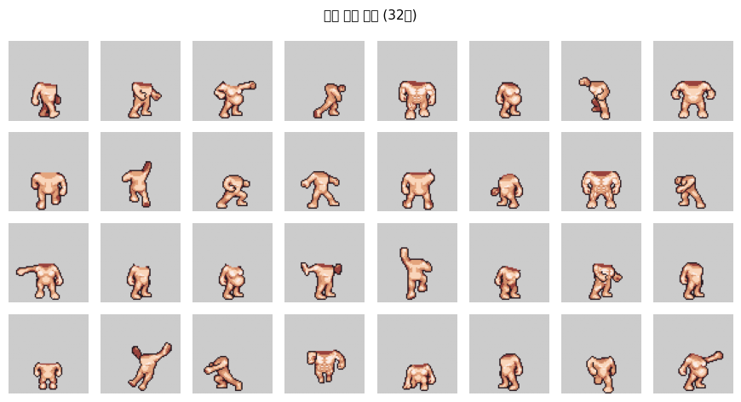
03 · 모델 학습 및 최적화
VAE 아키텍처
입력 64×64×4
→
Encoder Conv×4
→
z=μ+ε·σ (128d)
→
Decoder ConvT×4
→
복원 64×64×4
모델 선택 근거 — 왜 VAE인가
구조화된 잠재공간 · 연속·정규화된 z를 학습해 잠재공간 보간·latent arithmetic·속성 제어가 가능. 인코더 없는 순수 GAN은 이러한 잠재 조작이 어렵다.
레이블 조건부 생성 · 레이블을 주입하는 CVAE로 자연스럽게 확장되어, 동작·의상 키워드 조건부 생성과 레이어 합성을 일관된 구조로 구현.
손실 함수
▸
L · 전체 손실 = Recon + β × KL
▸
Recon · 입력과 복원 이미지의 픽셀 차이 (작을수록 잘 복원)
▸
KL · 잠재분포를 prior N(0,I)에 맞추는 정규화 항
그림 3 · VAE 랜덤 생성 샘플 32개 — z ~ N(0,I) (04-1)
LPC SPRITE VAE
07

Slide 8
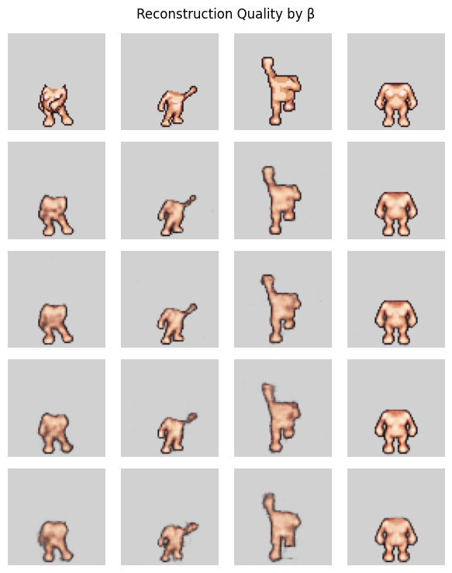
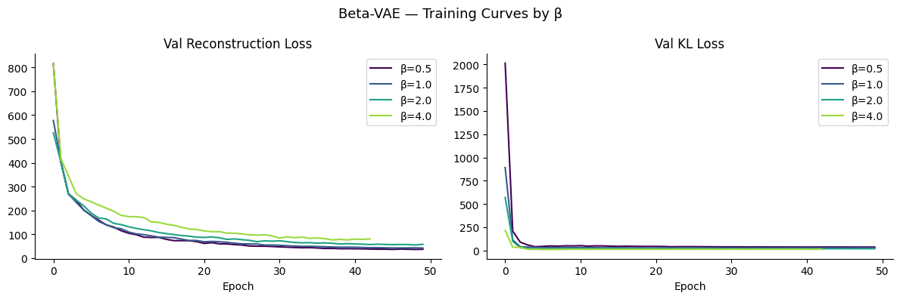
03 · 모델 학습 및 최적화
모델 발전 단계 및 β-VAE 실험
STEP 1
STEP 2
STEP 3
STEP 4
STEP 5
VAE
β-VAE
CVAE
CVAE + PL
Layer CVAE
기본 재구성 (TF+PT)
β=0.5~4.0 → β=1.0
레이블 조건부 생성
Perceptual ★ body
86 클래스 ★ 레이어
★ 최종 배포 모델 — Streamlit 앱 적용 (body: CVAE+PL · 레이어: Layer CVAE)
β란?
손실 L = Recon + β×KL에서 KL 항의 가중치. β↑이면 정규화·disentanglement 강화, 재구성 품질은 저하. β=1.0은 표준 VAE.
β-VAE 실험 결론
그림 4-1 · β별 Val Reconstruction / KL Loss (05)
β를 높일수록 KL이 잠재공간을 과도하게 압축해 디테일이 뭉개짐 → β=1.0이 최적 복원 품질로 최종 선택.
그림 4-2 · β별 재구성 품질 (열: β=0.5/1/2/4)
LPC SPRITE VAE
08

Slide 9
03 · 핵심 문제 해결
Posterior Collapse 진단 및 해결
현상 · 어떤 입력을 넣어도 동일한 "평균 이미지" 출력. 인코더가 입력을 무시(kl≈0.001, σ≈1.0).
지표 | 수정 전 | 수정 후
kl_loss | ~0.001 | 35~39
μ 절댓값 평균 | ~0.02 | 0.30~0.37
σ 평균 | ~1.000 | 0.87~0.96
원인 · MSE는 16,384개 픽셀 평균, KL은 256개 원소 평균 → Recon이 KL보다 ~64배 크게 정규화되어 KL이 학습에 기여하지 못함.
- recon = mse_loss(x̂,x, reduction='mean')
- kl = -0.5 * mean(...)
+ recon = mse_loss(x̂,x, reduction='sum')/B
+ kl = -0.5 * sum(...)/B
TF ↔ PyTorch 결과 통일
BatchNorm momentum(0.99 vs 0.1) 차이로 running stats 갱신 10배 차 → momentum=0.9로 통일. 초기화·padding·LR 단위 차이도 분석·정리.
LPC SPRITE VAE
09

Slide 10
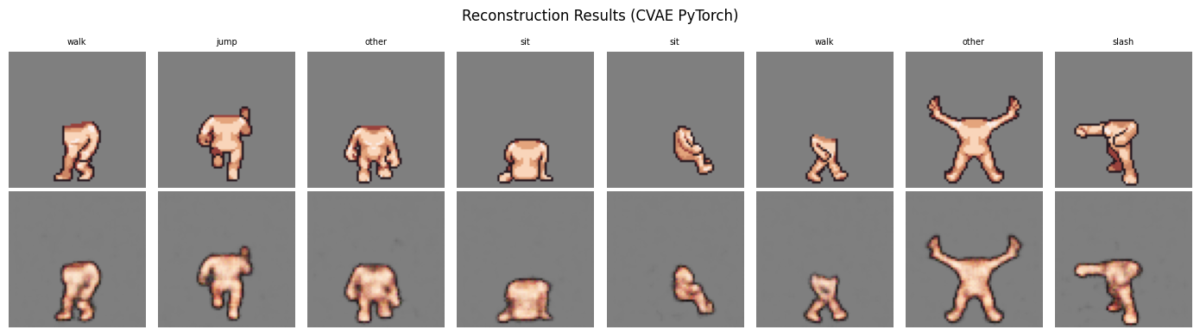
03 · 모델 학습 및 최적화
CVAE 조건부 생성 및 정량 평가
학습 결과 (100 epoch)
구현 | val_loss | recon | KL
TensorFlow (β=1.0) | 59.47 | 33.05 | 21.79
PyTorch (β=1.5) | 61.54 | 33.40 | 23.49
조건부 생성 한계 및 대응
잠재공간 구멍(hole) · N(0,I) 순수 샘플링 시 일부 z가 학습분포 밖에 착지해 뭉개짐 → PyTorch β=1.5로 KL 강화해 해소.
레이블 반응 미미 · 정보 대부분이 z에 담겨 레이블 간 포즈 차이가 작음 → 임베딩 강화·KL 조정 필요.
그림 5-1 · CVAE 재구성 — 상단 원본 / 하단 복원 (08-1_cvae_pytorch)
LPC SPRITE VAE
10

Slide 11
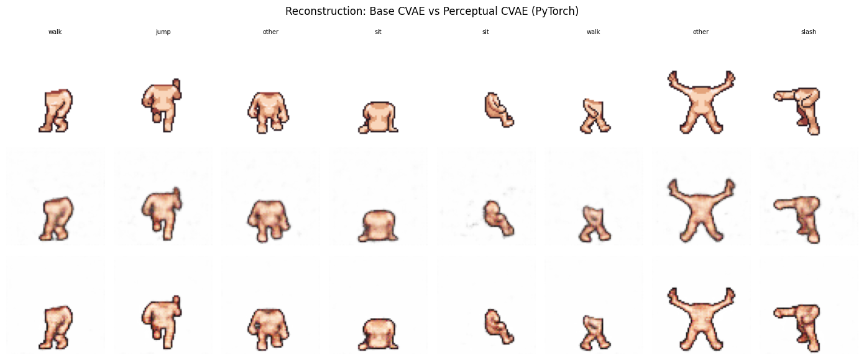
03 · 모델 학습 및 최적화
CVAE + Perceptual Loss 파인튜닝
Perceptual Loss란? 픽셀 차이(MSE) 대신 사전학습 VGG16의 중간 feature 차이를 비교하는 손실 → 사람이 지각하는 질감·윤곽을 살려 더 또렷하고 자연스러운 복원 유도.
lambda 튜닝 실험
▸
기존 CVAE 가중치를 불러와 VGG16 perceptual loss를 추가해 50 에폭 파인튜닝(lr 1e-4).
lambda | 전처리 | 결과
0.05 | to_vgg [0,1] | MSE 대비 0.6% — 시각차 없음
0.5 | to_vgg [0,1] | MSE 대비 6% — 시각차 없음
1.0 | to_vgg_scaled | TF 0.05와 동등 — 최종 적용
▸
64×64에 적합한 relu1_2 · relu2_2 얕은 레이어 피처 사용. RGBA→RGB는 흰 배경 합성.
▸
전처리 스케일 통일(to_vgg_scaled, [0,255] BGR)로 perceptual loss가 실효적으로 작동.
최종 모델 · PyTorch β=1.5 + Perceptual Loss (λ=1.0) — 복원 품질 우수. checkpoints_cvae_pl_pt/
to_vgg([0,1])는 perceptual 값이 MSE 대비 미미(~4)해 무효. to_vgg_scaled([0,255] BGR, TF 방식)로 스케일을 통일해야 강하게 작동(~수만).
그림 5-2 · Base vs Perceptual CVAE 재구성 — 상단 원본 / 중단 Base / 하단 Perceptual (09-1)
LPC SPRITE VAE
11

Slide 12
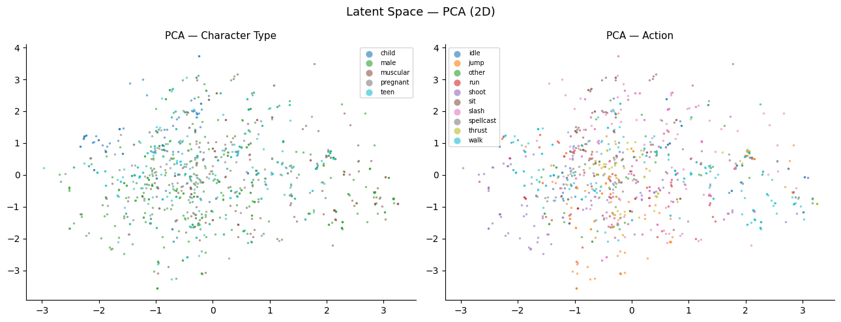
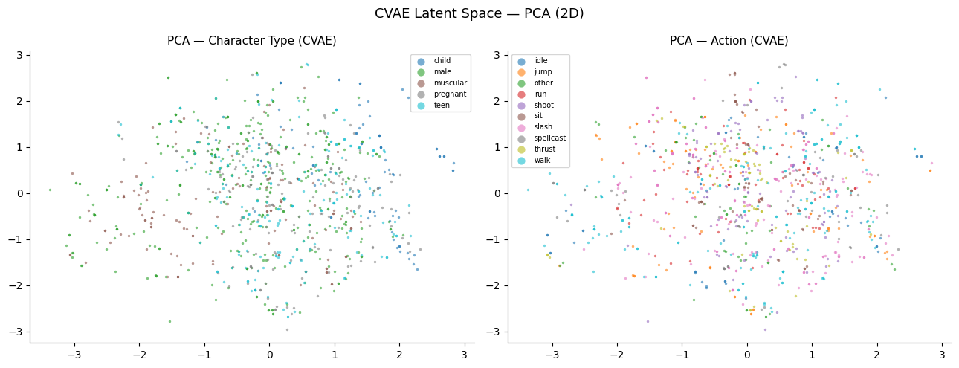
04 · 결과 시각화 및 평가
잠재공간 시각화 — VAE vs CVAE
그림 6 · VAE 잠재공간 PCA — 클러스터 미분리 (07)
그림 7 · CVAE 잠재공간 PCA — 동일하게 미분리 (07-1)
PCA·t-SNE·UMAP 모두 캐릭터/액션 라벨로 색칠해도 뚜렷한 분리가 없음 — 레이블 없이 비지도로 학습해 의미 속성이 자동 정렬된다는 보장이 없기 때문. CVAE는 z가 "레이블로 설명 안 되는 나머지 정보"만 담아 std가 전반적으로 더 낮음(전체 0.32 < VAE 0.36).
LPC SPRITE VAE
12

Slide 13
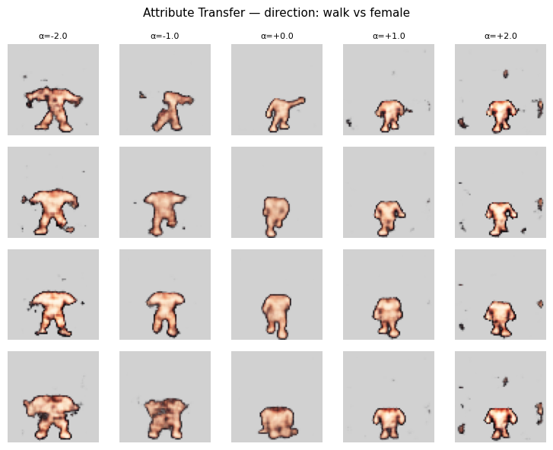
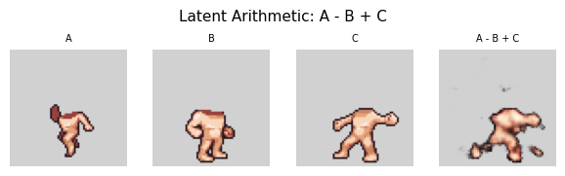
04 · 결과 시각화 및 평가
Latent Space Arithmetic — 기본 산술 · 속성 이식
그림 8 · 기본 산술 z(A) − z(B) + z(C) (06-1)
그림 9 · 속성 이식 z + α×방향벡터 (α = −2 ~ +2) (06-1)
▸
방향 벡터 추출 · 파일명 키워드로 두 그룹을 나눠 mean(z_A) − mean(z_B)로 속성 방향을 구함.
▸
속성 이식 · z + α×방향벡터로 α 부호에 따라 속성이 전이. α가 과대(±2)하면 잠재공간 유효범위를 벗어나 디코더 출력이 뭉개짐 → 0.5~1.0부터 점진 증가가 적절.
LPC SPRITE VAE
13

Slide 14
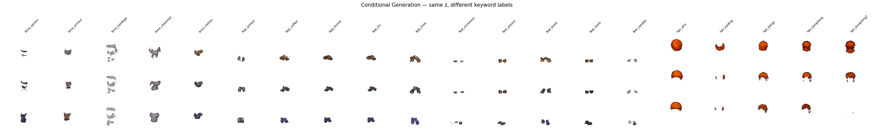
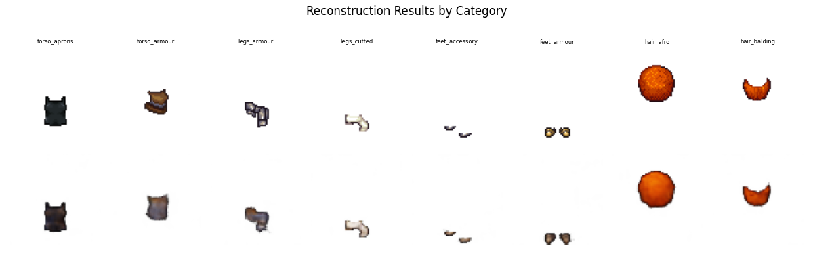
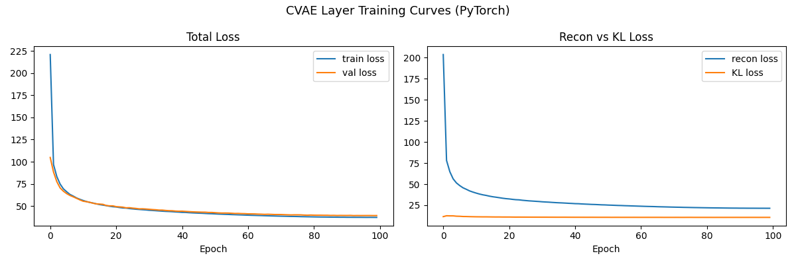
04 · 결과 시각화 및 평가
레이어 CVAE 학습 및 생성 결과
그림 10 · 동일 z, 키워드 레이블별 조건부 생성 (torso/legs/feet/hair) — 10
그림 11 · 레이어별 복원 — 상단 원본 / 하단 복원 (10)
그림 12 · 레이어 CVAE 학습 곡선 — Total / Recon·KL (10)
지표 (최종 epoch) | 값
Total Loss · train | 37.30
Total Loss · val | 39.35
Reconstruction (train) | 21.40
KL Divergence (train) | 10.60
L = Recon + β·KL = 21.40 + 1.5×10.60 ≈ 37.30 (β=1.5 확인). 검증은 total loss만 기록(recon·KL 분해 미기록). 86 클래스(torso 7 + legs 12 + feet 8 + hair 59) 단일 CVAE · 100 epoch · max_per_class=2000.
LPC SPRITE VAE
14

Slide 15
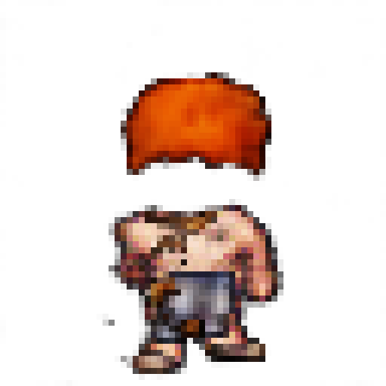
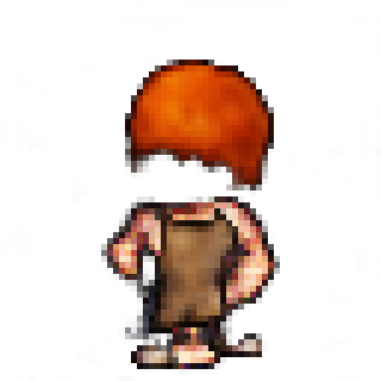
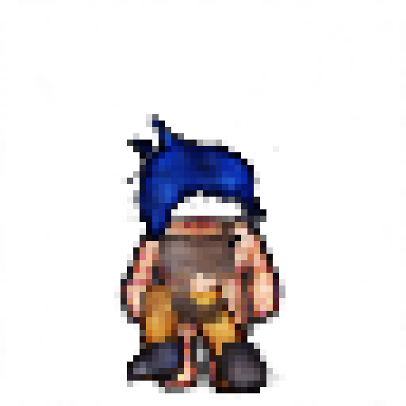
04 · 결과 시각화 및 평가
최종 결과 — 레이어 합성 캐릭터
키워드를 조합해 5개 레이어를 각각 CVAE로 순수 생성(원본 미사용)한 뒤 alpha composite로 합성.
body
→
legs
→
feet
→
torso
→
hair
생성 흐름
각 레이어 CVAE decoder에 z ~ N(0,I) + 레이블 → 64×64 RGBA 생성 → 레이어 순서대로 PIL alpha_composite → 256×256 nearest-neighbor 업스케일 표시. Generate마다 새 z → 같은 키워드도 다른 색상·스타일.
그림 13 · 최종 합성 캐릭터 3종 (streamlit_sprite.py) — z 샘플링에 따른 색상·스타일 다양성
LPC SPRITE VAE
15

Slide 16
05 · 결론 및 향후 계획
결론 및 향후 계획
성과 요약
실무 적용 방안
▸
VAE→CVAE+PL 단계적 개선으로 조건부 스프라이트 생성 달성
게임 프로토타이핑·에셋 초안 자동화. 키워드 기반 캐릭터 변형으로 디자인 탐색 단계의 반복 비용 절감.
▸
TF/PyTorch 이중 구현 교차검증 · posterior collapse 해결
▸
86 클래스 레이어 CVAE + 합성 앱으로 조합형 캐릭터 생성
한계점 → 개선 방향
한계점 | 개선 방향
64×64 저해상도 | 고해상도 / Diffusion 모델 확장
정량 생성 품질 지표 미적용 | FID · IS 등 정량 지표 도입
레이블 반응 미미 (정보가 z에 집중) | 레이블 임베딩 강화 · KL 가중치 조정
일부 레이어 클래스 데이터 불균형 | 데이터 확충 · class-balanced 샘플링
LPC SPRITE VAE
16

